Slide 1
স্বাগতম

Slide 2
শিক্ষক পরিচিতি
মৌলভী মুহাম্মাদ আলীমুদ্দীন
গাড়াবাড়ীয়া সিদ্দিকীয়া দাখিল মাদরাসা
উপজেলা হরিনাকুন্ডু
জেলা ঝিনাইদহ
ই- মেইল – 19alimuddin56@gmail.com
Mobil no 01756312423

Slide 3
الحديث شريف
দাখিল নবম শ্রেণি
অধ্যায় ২য়
বিষয় – অনুমতি চাওয়ার বর্ণনা – الإسـتـيذان
প্রিয়ড – ২য়
সময় – ৪৫ মিনিট
তারিখ – ০৩- ০২ – ২০২০

Slide 4
শিখনফল
১. الإستيذان শব্দের অর্থ বলতে পারবে ।
২ .ইসলামে অনুমতির গুরুত্ব ব্যাখ্যা করতে পারবে ।
৩ .অনুমতি সম্পর্কে হাদীটির অনুবাদ বলতে পারবে ।

Slide 5
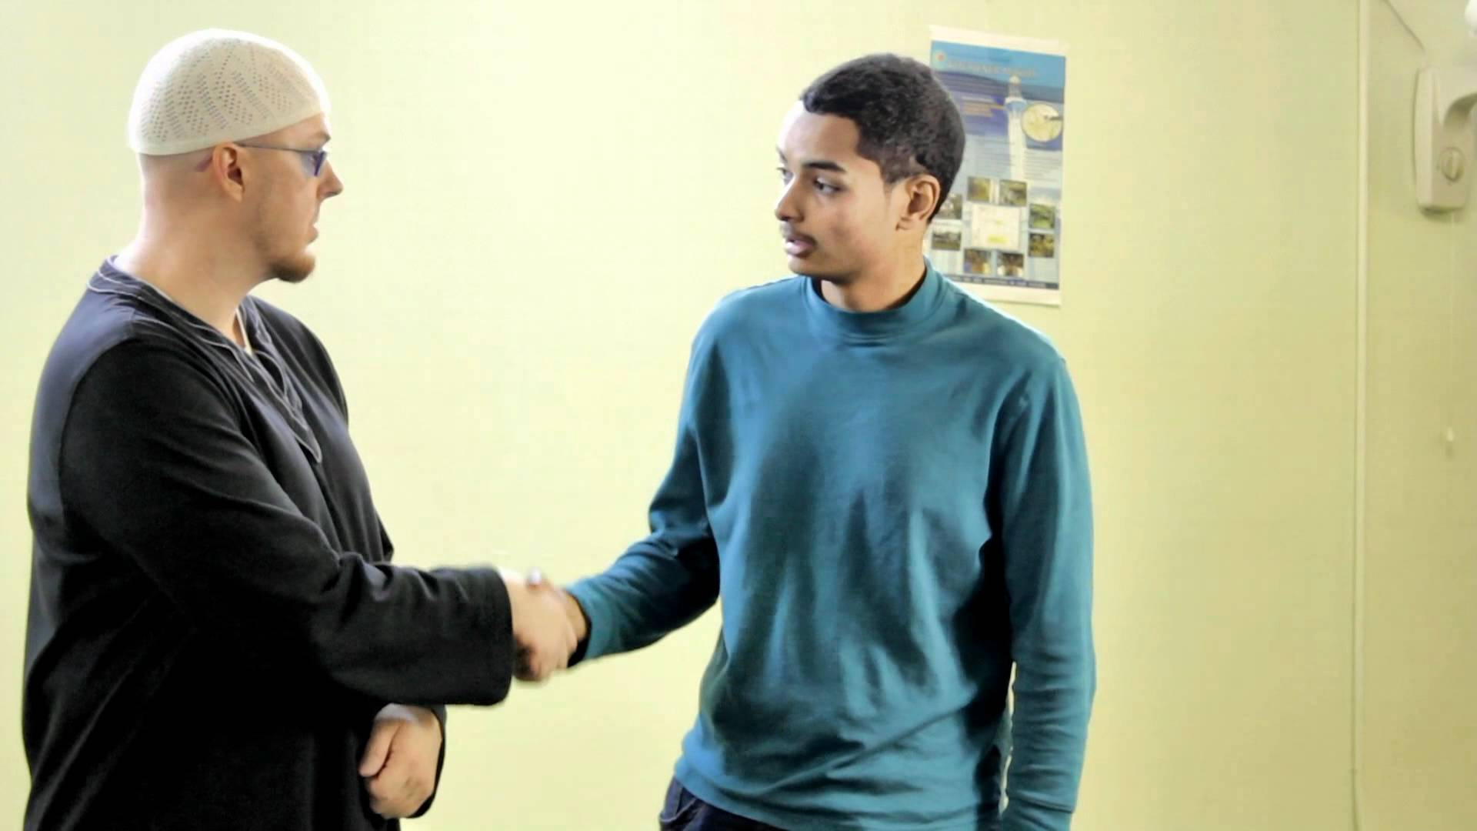

Slide 6
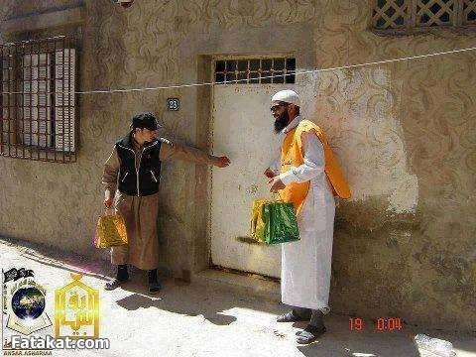
নিচের ছবিটি লক্ষ্য কর ?

Slide 7
আজকের পাঠ
অনুমতি প্রার্থনা - মুল হাদিস –৪৭عن عطاء بن يسار رضي الله تعالي عنه أنّ رجلاً سأل رسول الله صلّي الله عليه وسلّم فقالأأاستأذن علي امّي فقال نعم فقال الرّجل إنّي معها في البيت فقال رسول الله صلّي الله عليه وسلّم إستأذن عليها فقال الرّجل إنّي خادمها فقال رسول الله صلّي الله عليه وسلّم إستأذن عليها أتحبّ أن تراها عريانة قال لاقال فاستأذن عليها (رواه مالك مرسلا )

Slide 8
মূল হাদিসটির অনুবাদ
হযরত আতা ইবনে ইয়াসার (রা.) হতে বণিত,
একদা এক ব্যক্তি হযরত রাসুলুল্লাহ (স.) কে জিঞাসা করলেন , আমি কি আমার মায়ের নিকট যেতে অনুমতি প্রার্থনা করবো , তিনি বললেন , হ্যা । তখন লোকটি বললো , আমি তো তার সাথে একই ঘরে থাকি
হযরত রাসুল (স.) বললেন , তুমি তাঁর নিকট অনুমতি চাউ । অত.পর
লোকটি বললো , আমি তার সেবক , তখন রাসুল (স.) বললেন , তমি কি তোমার মাকে অনাবৃত পোশাকে দেখতে পছন্দ কর , সে বললো
,না । রসুল (স.) বললেন , তাহলে তুমি তাঁর নিকট অনুমতি প্রাথর্না করো ( ইম্ম মালিক (রহ.) হাদিসটি মুরসাল সূত্রে বর্ণনা করেছেন ) ।

Slide 9
একক কাজ
* أتحبّ أنتراهالاعريانة এর ব্যাখ্যা কর ?

Slide 10
জোড়ায় কাজ
হাদিছে অনুমতি প্রার্থনার বিধান সমাজে কী ভাবে প্রভাব বিস্তার করতে পারে ?

Slide 11
দলিও কাজঃ
অনুমতি প্রার্থনার বিধান ইসলামি সংস্কৃতির একটি অন্যতম দিক আলোচনা কর ?

Slide 12
বাড়ির কাজঃ
অনুমতি প্রার্থনার বিধান সম্বলিত একটি হাদিছ মুখস্ত লিখ ?

Slide 13
ম্যূায়ন
* অনুমতি চাওয়া সর্ম্পকিত বিধানাবলি কি কি র্বণনা কর ?

Slide 14
ধন্যবাদ

